Slide 1

С++ Craft: #3
Исключения. Многопоточность

Slide 2
Exceptions
try
{
// do smth…
throw E(); }
catch ( H )
{
// handle exception }
catch ( … )
{
// handle exception }

Slide 3
Exceptions handling
try
{
throw E(); }
catch ( H )
{
// handle exception }
Если H того же типа, что и E.
Если H является однозначно открытым базовым классом для E.
Если H и E являются указателями, и [1] или [2] выполняется для типов, на которые они ссылаются.
Если H является ссылкой, и [1] или [2] выполняется для типа, на который H ссылается.
Бьерн Страуструп «Язык программирования С++»
- глава 14 «Обработка исключений»

Slide 4
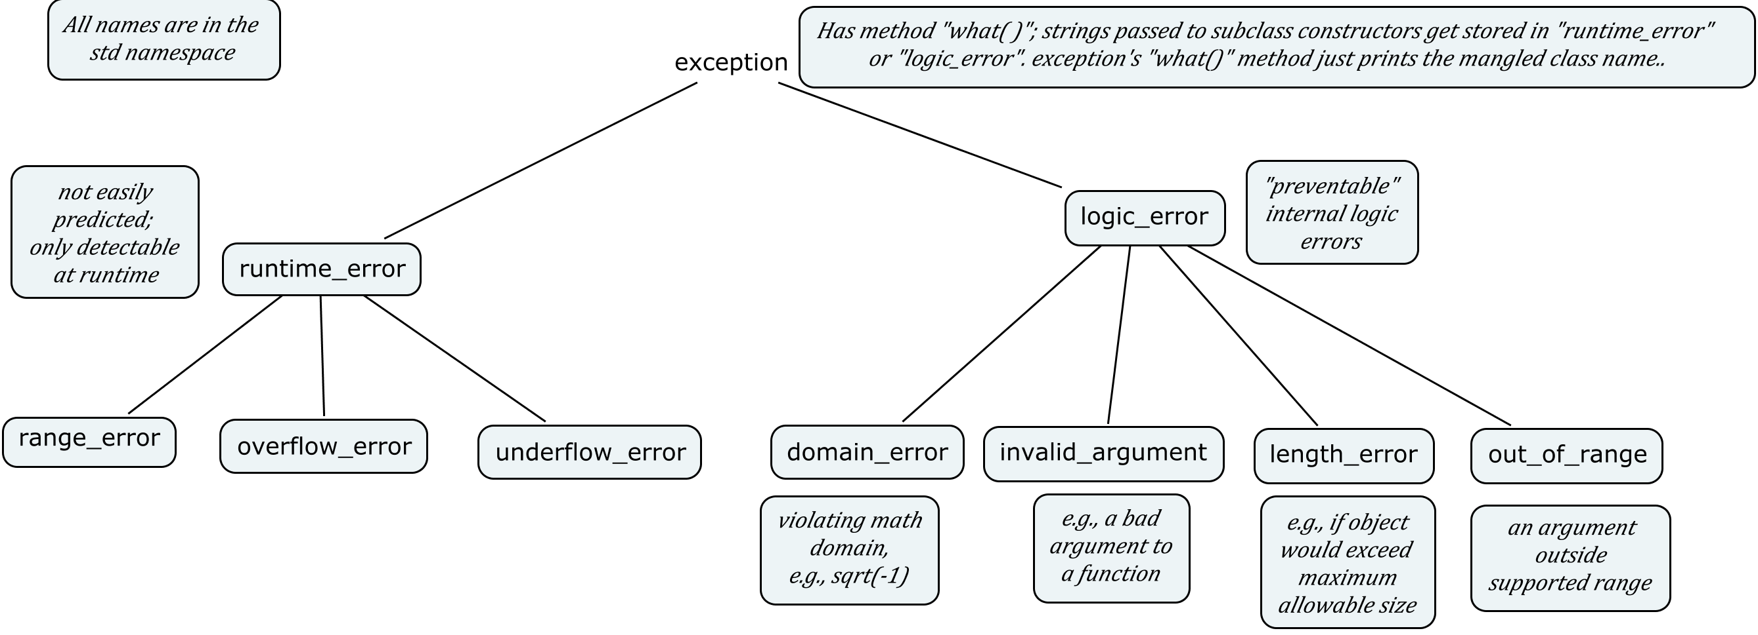
<stdexcept>

Slide 5
Constructor
class my_class
{
public:
my_class( const int positive )
{
if ( positive < 0 )
throw std::logic_error( “ >0” ); }
};

Slide 6
Destructor
class my_class
{
public:
~my_class()
{
try
{
method_that_can_throw();
}
catch( … )
{
} }
};

